Slide 1
Функциональные роли компьютеров в сети

Slide 2
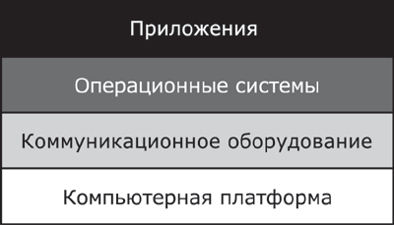
Вычислительная сеть
Вычислительная сеть - это многослойный комплекс взаимосвязанных и согласованно функционирующих программных и аппаратных компонентов: компьютеров, коммуникационного оборудования, операционных систем, сетевых приложений.
Элементы сети:
компьютеры ;
коммуникационное оборудование ;
операционные системы;
сетевые приложения.
Многослойная модель сети

Slide 3
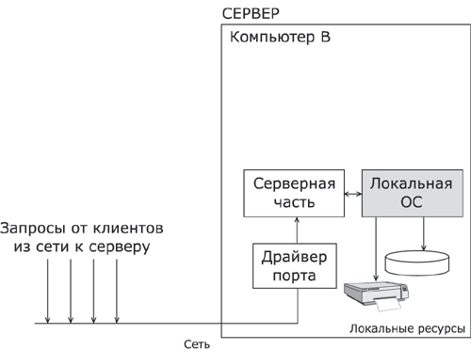
Функциональные роли компьютеров в сети
Компьютер, занимающийся исключительно обслуживанием запросов других компьютеров, играет роль выделенного сервера сети.

Slide 4
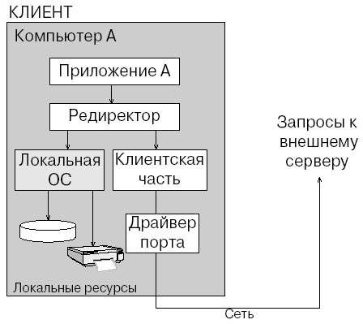
Функциональные роли компьютеров в сети
Компьютер, обращающийся с запросами к ресурсам другой машины, играет роль узла-клиента.

Slide 5
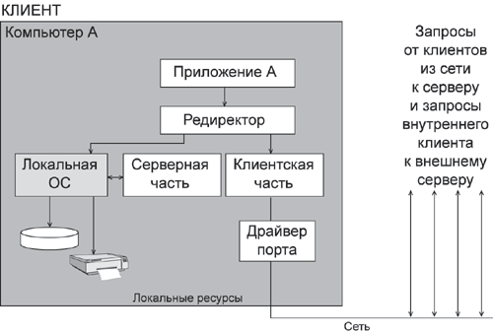
Функциональные роли компьютеров в сети
Компьютер, совмещающий функции клиента и сервера, является одноранговым узлом.

Slide 6
Три схемы построения сети
сеть на основе одноранговых узлов - одноранговая сеть ;
сеть на основе клиентов и серверов - сеть с выделенными серверами ;
сеть, включающая узлы всех типов - гибридная сеть .

Slide 7
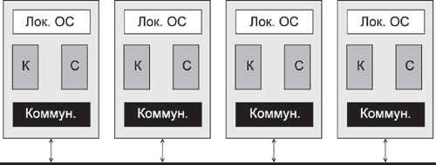
Одноранговые сети
Все компьютеры равны в возможностях доступа к ресурсам друг друга.
LANtastic
Personal Ware
Windows for Workgroups
Windows NT Workstation
Windows 95/98.
Одноранговая сеть (здесь словом "Коммун." обозначены коммуникационные средства).

Slide 8
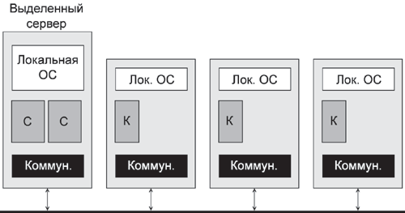
Сети с выделенным сервером
Используются специальные варианты сетевых ОС, которые оптимизированы для работы в роли серверов и называются серверными ОС. Пользовательские компьютеры в таких сетях работают под управлением клиентских ОС.
LANtastic
Personal Ware
Windows for Workgroups
Windows NT Workstation
Windows 95/98.

Slide 9
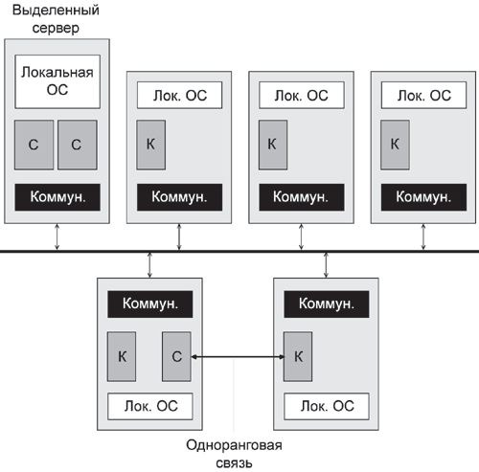
Гибридная сеть

Slide 10
Многоуровневый подход.
Модель OSI

Slide 11
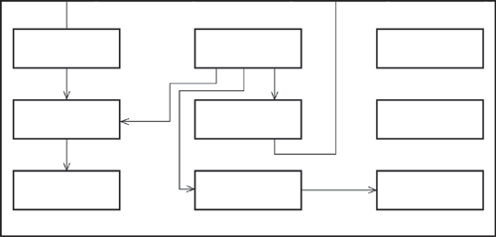
Многоуровневый подход
Декомпозиция- разбиение одной задачи на несколько задач-модулей
Декомпозиция состоит в:
четком определении функций каждого модуля
порядка их взаимодействия
Пример декомпозиции задачи.

Slide 12
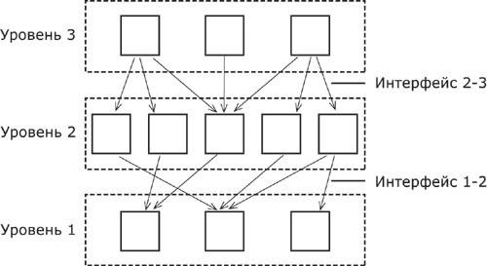
Многоуровневый подход
Иерархическая декомпозиция задачи предполагает четкое определение функции каждого уровня и интерфейсов между уровнями.
В результате иерархической декомпозиции достигается относительная независимость уровней, а значит, возможность их автономной разработки и модификации.
Многоуровневый подход — создание иерархии задач.

Slide 13
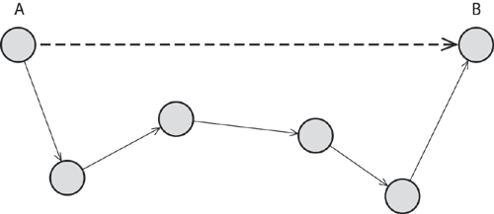
Декомпозиция
Декомпозиция задачи связывания произвольной пары узлов на более частные задачи связывания пар соседних узлов.

Slide 14
Стек протоколов
Формализованные правила, определяющие последовательность и формат сообщений, которыми обмениваются сетевые компоненты, лежащие на одном уровне, но в разных узлах, называются протоколом.
Модули, реализующие протоколы соседних уровней и находящиеся в одном узле, также взаимодействуют друг с другом в соответствии с четко определенными правилами называемыми интерфейсом.
Иерархически организованный набор протоколов, достаточный для организации взаимодействия узлов в сети, называется стеком коммуникационных протоколов .

Slide 15
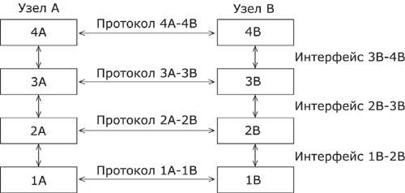
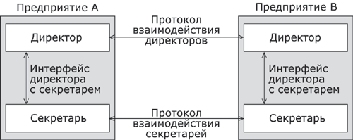
Взаимодействие двух узлов.
Пример многоуровневого взаимодействия предприятий.

Slide 16
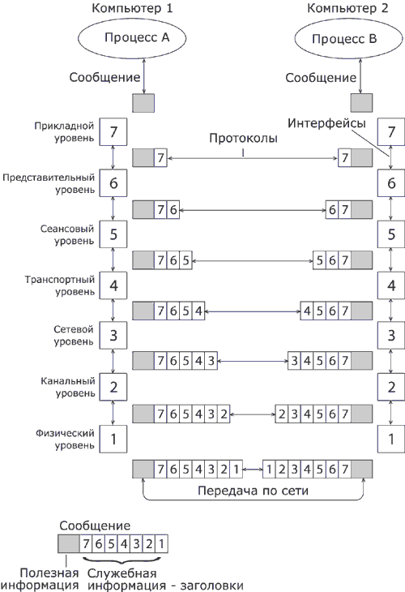
Модель OSI
Модель взаимодействия открытых систем ( Open System Interconnection, OSI ) определяет различные уровни взаимодействия систем в сетях с коммутацией пакетов, дает им стандартные имена и указывает, какие функции должен выполнять каждый уровень.
Была разработана на основании большого опыта, полученного при создании глобальных сетей, в 70-е годы.

Slide 17
Модель OSI
Средства взаимодействия делятся на семь уровней:
прикладной
Представительный
Сеансовый
транспортный
Сетевой
Канальный
физический.
Каждый уровень имеет дело с определенным аспектом взаимодействия сетевых устройств.

Slide 18
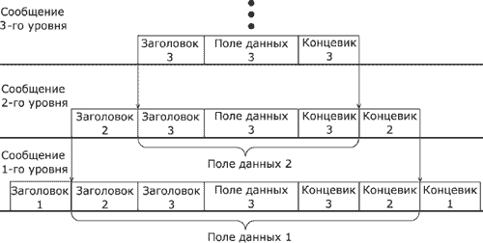
Вложенность сообщений различных уровней.

Slide 19
Физический уровень
передача битов по физическим каналам ;
формирование электрических сигналов ;
кодирование информации;
синхронизация ;
модуляция.

Slide 20
Канальный уровень
Надежная доставка пакета:
Между двумя соседними станциями в сети с произвольной топологией.
Между любыми станциями в сети с типовой топологией:
проверка доступности разделяемой среды;
выделение кадров из потока данных, поступающих по сети; формирование кадров при отправке данных;
подсчет и проверка контрольной суммы.

Slide 21
Сетевой уровень
Доставка пакета:
между любыми двумя узлами сети с произвольной топологией;
между любыми двумя сетями в составной сети ;
сеть — совокупность компьютеров, использующих для обмена данными единую сетевую технологию;
маршрут — последовательность прохождения пакетом маршрутизаторов в составной сети .

Slide 22
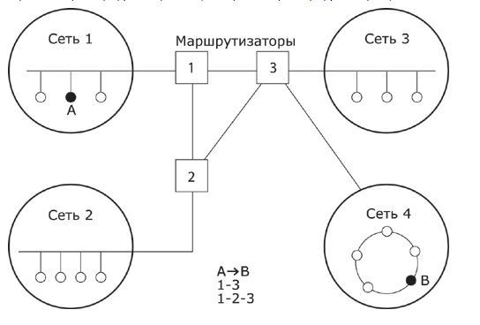
Пример составной сети

Slide 23
Транспортный уровень
Транспортный уровень — обеспечение доставки информации с требуемым качеством между любыми узлами сети:
разбивка сообщения сеансового уровня на пакеты, их нумерация ;
буферизация принимаемых пакетов ;
упорядочивание прибывающих пакетов ;
адресация прикладных процессов ;
управление потоком.

Slide 24
Сеансовый уровень
Сеансовый уровень — управление диалогом объектов прикладного уровня:
установление способа обмена сообщениями ( дуплексный или полудуплексный );
синхронизация обмена сообщениями;
организация " контрольных точек " диалога.

Slide 25
Представительный уровень
Согласовывает представление (синтаксис) данных при взаимодействии двух прикладных процессов:
преобразование данных из внешнего формата во внутренний;
шифрование и расшифровка данных.

Slide 26
Прикладной уровень
Прикладной уровень — набор всех сетевых сервисов, которые предоставляет система конечному пользователю:
идентификация, проверка прав доступа;
принт- и файл-сервис, почта, удаленный доступ...

Slide 27
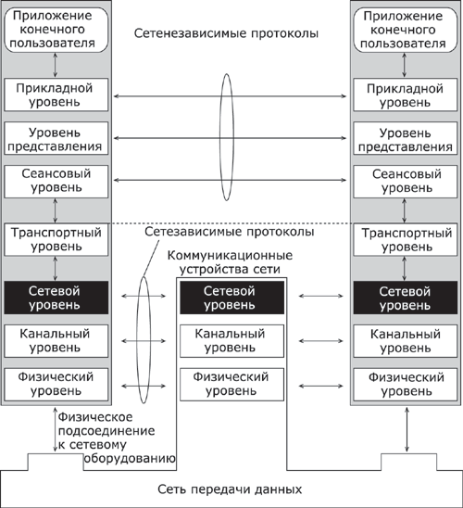
Сетезависимые и сетенезависимые уровни

Slide 28
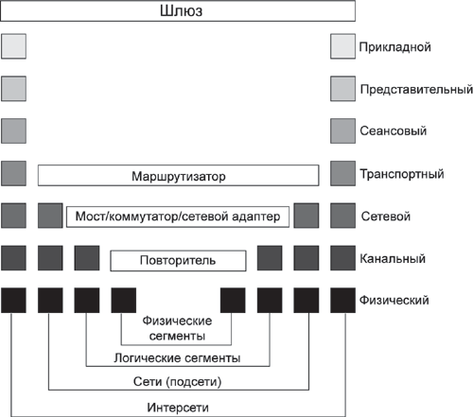
Соответствие устройств уровням модели OSI

Slide 29
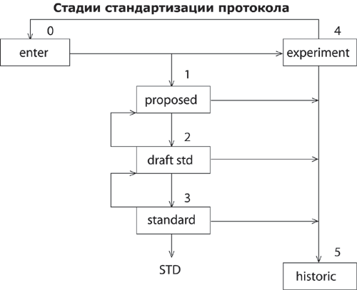
Стандартизация протоколов
Наиболее популярны следующие стеки коммуникационных протоколов:
TCP/IP
IPX/SPX
NetBIOS/SMB
DECnet
SNA
OSI

Slide 30
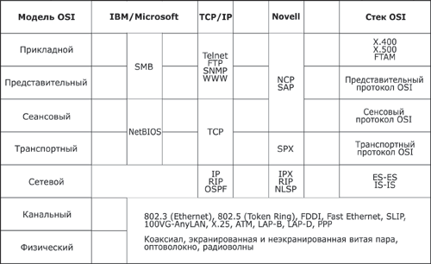
Соответствие популярных стеков протоколов модели OSI

Slide 31
Требования к компьютерным сетям. Производительность
Основные характеристики производительности сети:
время реакции
скорость передачи трафика
пропускная способность
задержка передачи и вариация задержки передачи

Slide 32
Требования к компьютерным сетям. Надежность и безопасность
Для сравнительно простых технических устройств используются такие показатели надежности, как:
среднее время наработки на отказ
вероятность отказа
интенсивность отказов

